Slide 1
Педагогический проект
«Береза-символ России»
Выполнил: Королева Анна Александровна
Воспитатель МБДОУ № 351 г.о. Самара

Slide 2
Основные пункты презентации.
1. Актуальность.
2. Приоритеты патриотического воспитания.
3. Ключевые слова данного проекта.
4. Цели и задачи патриотического воспитания.
5. Составные части и способы мотивации проекта.
6. Структура непосредственно образовательной деятельности.
7. Конспект непосредственно образовательной деятельности.
8. Задачи.
9.Ожидаемый результат в рамках патриотического воспитания.

Slide 3
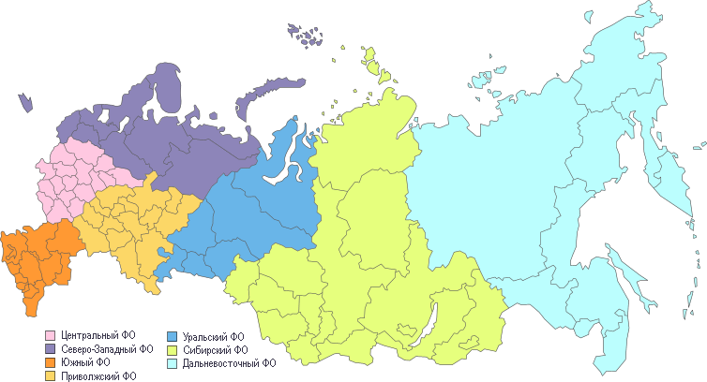
Стержнем всего Российского воспитания является патриотизм.

Slide 4
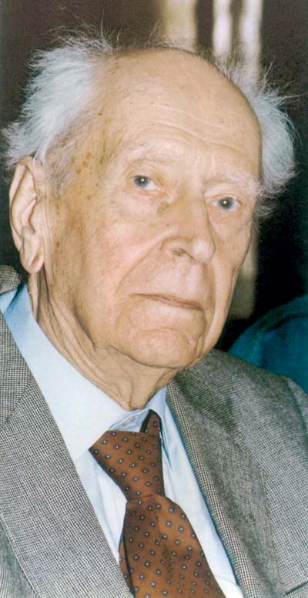
Лихачев Д.С.
«Любовь к родному краю, родной культуре, родной речи, начинается с малого - с любви к своей семье, к своему жилищу, к своему детскому саду.
Постепенно расширяясь, это любовь переходит в любовь к родной стране. К ее истории, к прошлому и настоящему, ко всему человечеству.»

Slide 5
Приоритеты патриотического воспитания:
Окружающие предметы, впервые пробуждающие душу ребенка, воспитывающие в нем чувство красоты, любознательность, должны быть национальными.
Использование всех видов фольклора ( сказки, песенки, пословицы, поговорки, хороводы и. т. Д.)
Народные праздники и традиции.
Ознакомление детей с народной декоративной росписью.
Природа - один из важнейших факторов народной педагогики.
Знакомство с историческим прошлым России.

Slide 6
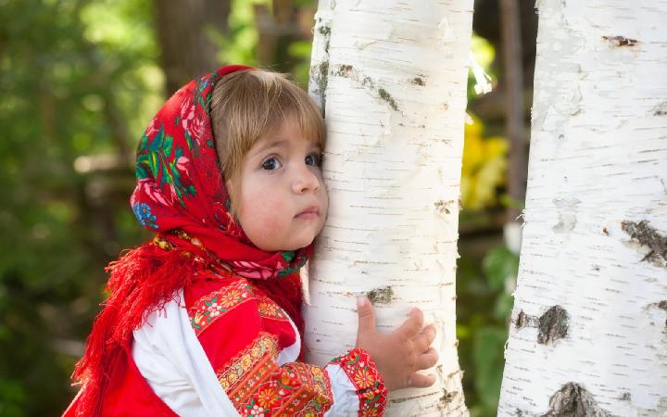
Ключевые слова данного проекта:
Человек
Семья
Дом
Родина
Природа

Slide 7

Цели и задачи патриотического воспитания:
Воспитывать у детей любовь и привязанность к своей семье, дому, детскому саду, городу, улице;
формировать бережное отношение к природе и всему живому;
воспитывать уважение к труду;
развивать интерес к русским традициям и промыслам;
формировать элементарные знания о правах человека;
расширять представления о городах России;
знакомить детей с символами государства;
развивать чувства ответственности и гордости за достижения страны;
формировать толерантность и чувство уважения к другим народам, их традициям.

Slide 8

Составные части и способы мотивации проекта
Познавательная деятельность детей:
- беседы.
- чтение художественной литературы
- обзор наглядного материала
целевые прогулки и.т.д.
Нетрадиционные виды художественного творчества, (рисование, лепка, конструирование, ручной труд) в рамках непосредственно образовательной деятельности.
Проектная часть непосредственно образовательной деятельности «Береза-символ России» .

Slide 9

Структура непосредственно образовательной деятельности:
вступительная беседа;
рассматривание бересты;
прослушивание аудиозаписи;
рассматривание картины Левитана « Золотая осень»;
продуктивная деятельность – изготовление картины из пластилина «Береза»;
подведение итогов.

Slide 10
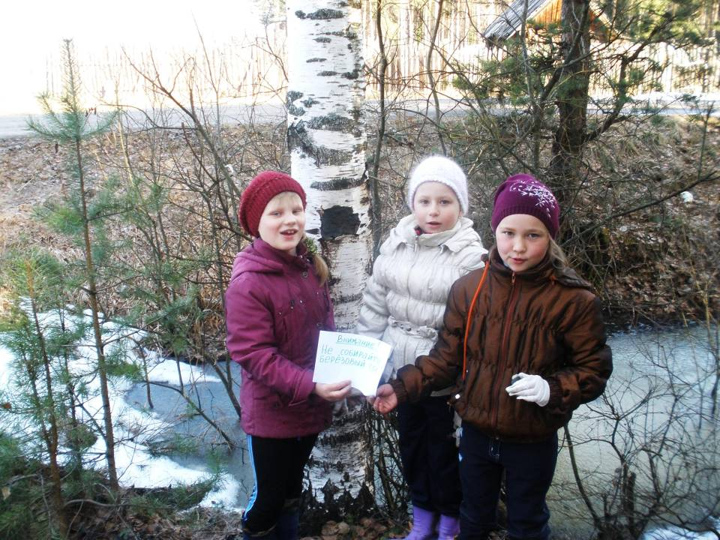
Конспект проведения непосредственно-образовательной деятельности в старшей группе
«Березка-символ России»
Цель:
Развивать у детей патриотические чувства: любовь к Родине, родной земле, к родной природе.
Формировать представление детей о Русской березе, как символе России.

Slide 11
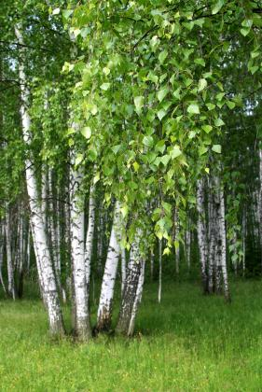
Задачи:
Область «Познание»:
расширить представление детей о русской березе;
углубить знания о взаимосвязи человека и природы;
развивать у детей познавательную активность.
Область «Коммуникация»:
совершенствовать диалогическую речь.
Область «Художественное творчество»:
вызвать интерес к изображению березки по мотивам стихотворений и репродукций;
закрепить умение использовать изобразительную технику пластилинографии.
Область « Социализация»:
воспитывать настойчивость в достижении цели, чувство коллективизма и взаимопомощи.

Slide 12
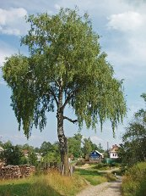
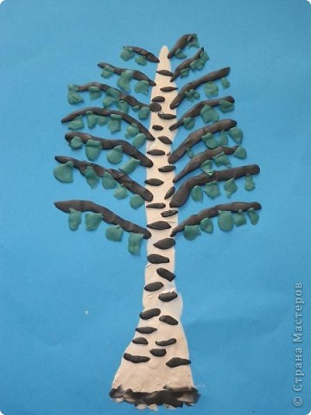

Slide 13
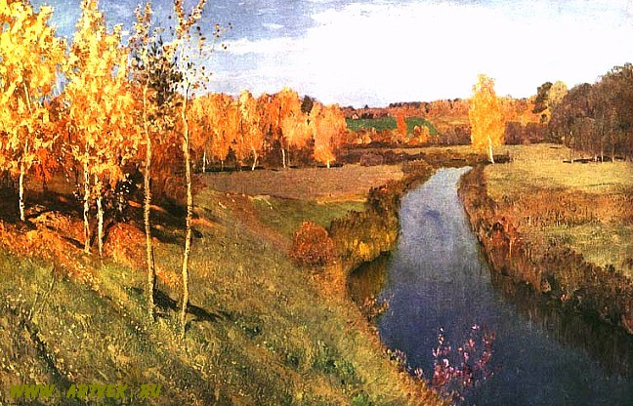
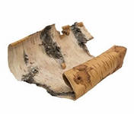
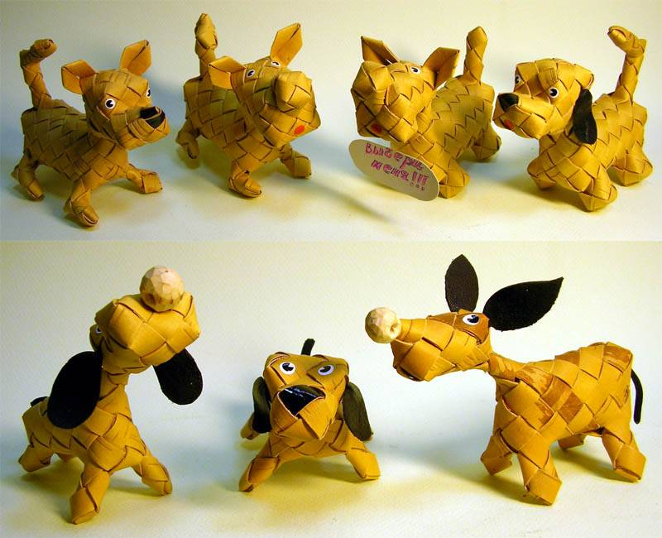
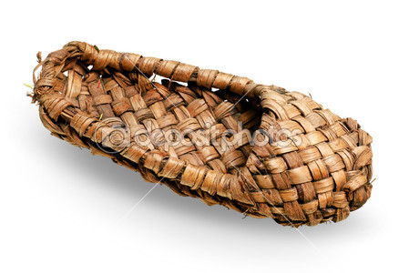

Slide 14
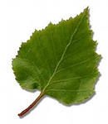
Ожидаемые результаты в рамках патриотического воспитания – это воспитанник способный:
чувствовать свое эмоциональное состояние и эмоциональное состояние других людей;
проявлять интерес к прошлому, настоящему и будущему своего города;
способный решать интеллектуальные проблемы (задачи), адекватные возрасту – интеллектуально-развитый;
проявлять интерес ко всему новому и непонятному, неизведанному – любознательный;
воображать, придумывать, способный к созданию нового в рамках адекватной возрасту деятельности, способный к поиску разных способов решения одной и той же задачи – креативный;
проявлять активность и самостоятельность в принятии решений, в совершении поступков, в деятельности – инициативный;
воспринимать красоту окружающего мира (людей, природы), искусства – чувствующий прекрасное, эмоционально-отзывчивый;
понимать ценность жизни; проявляющий заботу и внимание к окружающему миру .

Slide 15
Список используемой литературы.
1. Молодова Л.П.
Игровые экологические занятия с детьми: Учебно-метод. Пособие для воспитателей
детских садов и учителей. – Мн.:»Асар» – 1996. – 128 с.: ил.
2. Шорыгина Т.А.
Зеленые сказки: Экология для малышей. – М.: Книголюб, 2006. – 104 с. (Развивающие
сказки для детей).
3. Концептуальные подходы к дошкольному экологическому образованию и воспитанию.
Под общей редакцией доктора педагогических наук, профессора Т.М.Носовой. – Самара:
Изд-во СамГПУ, 2003. -482 с.
4. http://s-f-k.forum2х2.ru/t961-topic
http://withlightsteam.com/wp-content/uploads/2010/09/Birch-Trees.jpg
http://www.stihi.ru/pics/2009/04/13/1182.jpg

